Slide 1




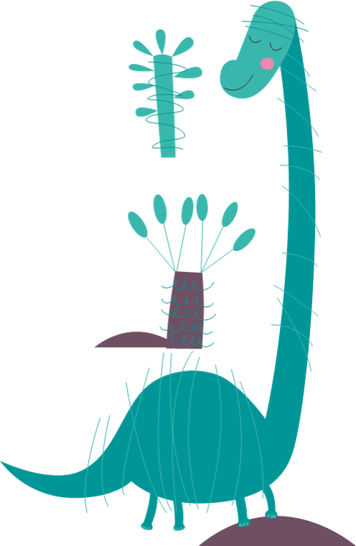




自我介绍
小学生班干部竞选
介绍人：xiazaii

Slide 2

姓名：XXXX
年龄：10岁
性别：男
星座：狮子座

Slide 3
同学们好！老师好！
我是三二班的XXX，三年来，在老师的辛勤培育教导下，我长大了，连年被评为“三好”学生和优秀班干部。
老师给我的评价是：做事认真、主动、组织能力强；
同学们给我的评价是：学习成绩好，举止大方；
我给自己的评价是：充满自信、喜欢挑战、乐于奉献。

Slide 4
作为一名光荣的少先队员，能生活在这样一个充满活力的大集体中，我感到无比的光荣和自豪。
为了能更好的为同学们服务，更全面的为红领巾增光添色，我参加了这次大队长竞选活动。

Slide 5
我的爱好
书法
1
跑步
阅读
5
2
4
3
踢足球
画画

Slide 6
我的性格
1
3
积极向上
2
执着进取
4
乐于助人
诚实可爱

Slide 7
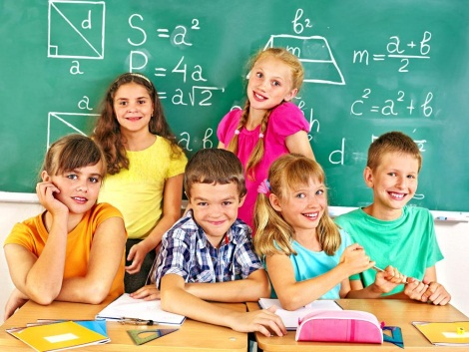


我的生活

Slide 8

竞选目标
班长
班长是我主要的竞选目标，如果这次我可以当选班长，统领好自己的班委，配合老师的工作，争做优秀班集体

Slide 9

我的荣誉
2016年5月
获得全国小学生美术大赛个人三等奖
2017年3月
获得全班三好学生荣誉称号
2018年6月
语文作文《我的妈妈》获得全国小学生作文大赛二等奖

Slide 10

获奖证书

Slide 11
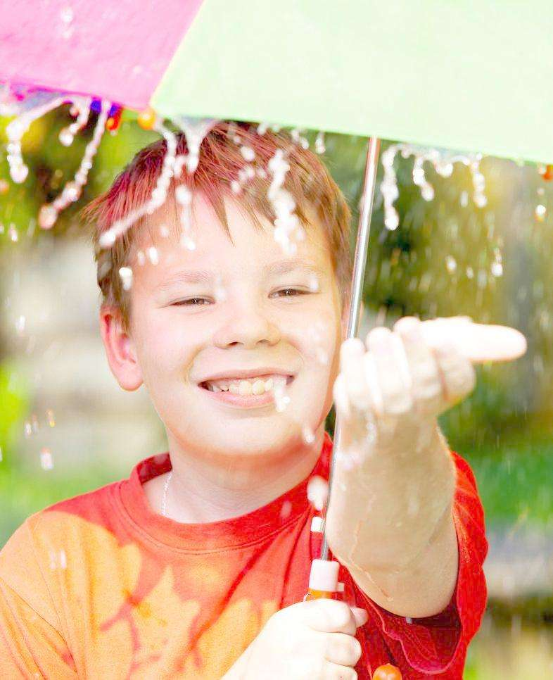
请投我一票！
我是你们最好的选择
谢谢支持

Slide 12
感谢您的观看
介绍人：xiazaii

